Slide 1
科创论文中期报告
《基于人工智能的课程考试及分析系统的研究》
学校名称：南京工程学院
指导老师：王琦
项目成员：陈前程、顾妍、吴开天、陈可凡、杨帆、丁乐、卞纪源
报告人：陈前程
Notes:
更多模板资料-亮亮图文旗舰店 https://liangliangtuwen.tmall.com/

Slide 2
01
PART ONE 项目简介
02
PART TWO 具体工作及阶段性研究成果
CONTENTS
03
PART THREE 存在问题及解决方法
04
PART FOUR 下一阶段安排

Slide 3
01
PART ONE 项目简介

Slide 4

01 项目简介
01
01
02
03
项目简介
主要技术指标
技术路线
“互联网+”模式的兴起让传统的考试模式发生了根本性的变化，在线网络考试模式的出现和流行，一方面提高了考务人员的工作效率，同时也让学生学习测试的速度和效率进一步提升。本项目通过对主流在线考试系统及常用智能组卷算法的研究，旨在设计并实现一个以SSM框架为基础，基于人工智能实现智能组卷功能的在线考试系统，并根据考试的结果分析知识结构和成绩之间的关系。
后台系统管理功能：包括学生，老师等信息的管理以及试题卷和题库的管理
学生前台显示功能：学生可以选择参加各科的考试以及查看个人信息和考试成绩等
老师前台显示功能：老师可以进行智能组卷以及试卷，题库的管理
用户登入功能：分权限登录（可以加入安全登录技术）
数据缓存：redis
分布式部署和集群（待定）
数据安全处理
对于组卷算法的选择，查阅和分析主流的人工智能算法；
对于系统安全性方案，充分调研、分析在线考试系统的安全性需求；
对于系统性能，采用SSM框架，加上JQuery+javascript+MySql+redis技术。

Slide 5
02
PART TWO 具体工作及阶段性研究成果

Slide 6
02 具体工作及阶段性研究成果
02
项目按计划进行
技术突破
研究成果
2018.11-2018.12：查询大量资料，学习人工智能算法和各种框架技术等
2019.01-2019.02：分析各个方法的利弊，提出本课题方案
2019.02-2019.03：数据库设计以及SSM框架以及服务器的搭建
2019.04-2019.06：具体项目的实现以及部署
①已搭建好完整的SSM框架
②已初步解决智能组卷算法的实现
③已搭建好数据库以及服务器
④使用JQuery+javascript进行灵活处理事件
①系统框架以及数据库等搭建好
②后台管理员的功能已基本实现
③学生以及教师的部分功能模块已实现

Slide 7

02 具体工作及阶段性研究成果
03
登录界面效果图

Slide 8
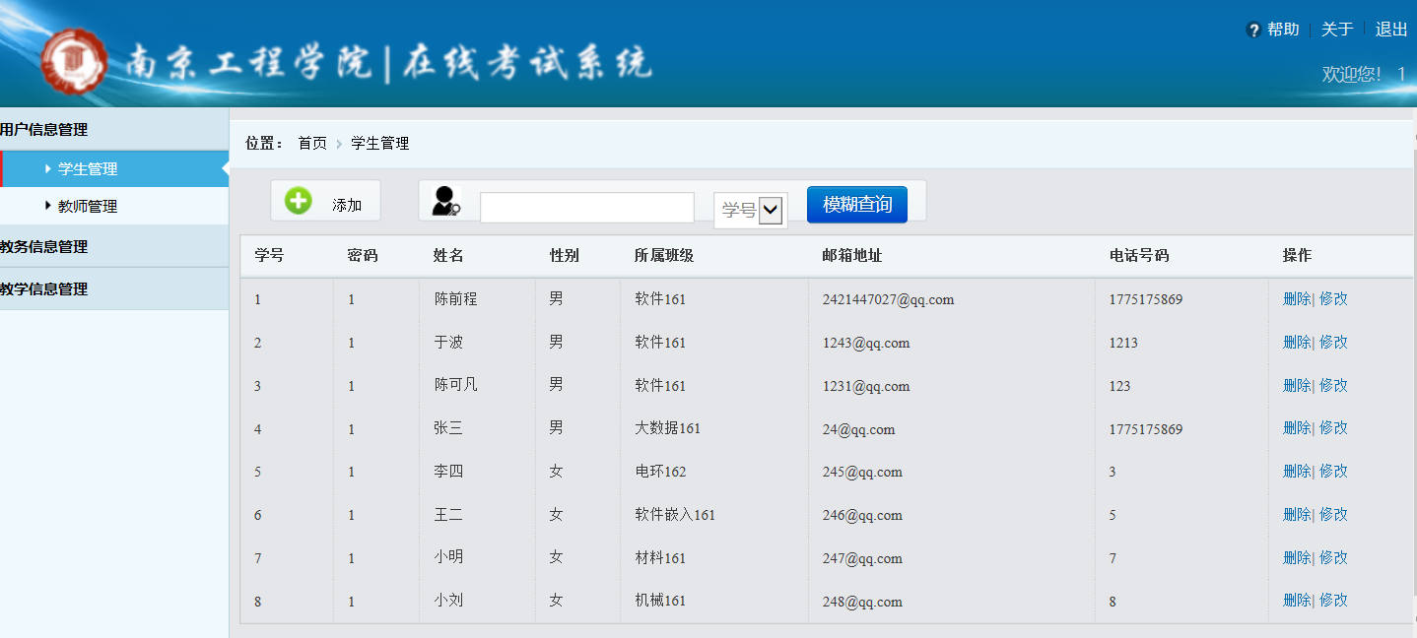
02 具体工作及阶段性研究成果
04
后台用户管理效果图

Slide 9
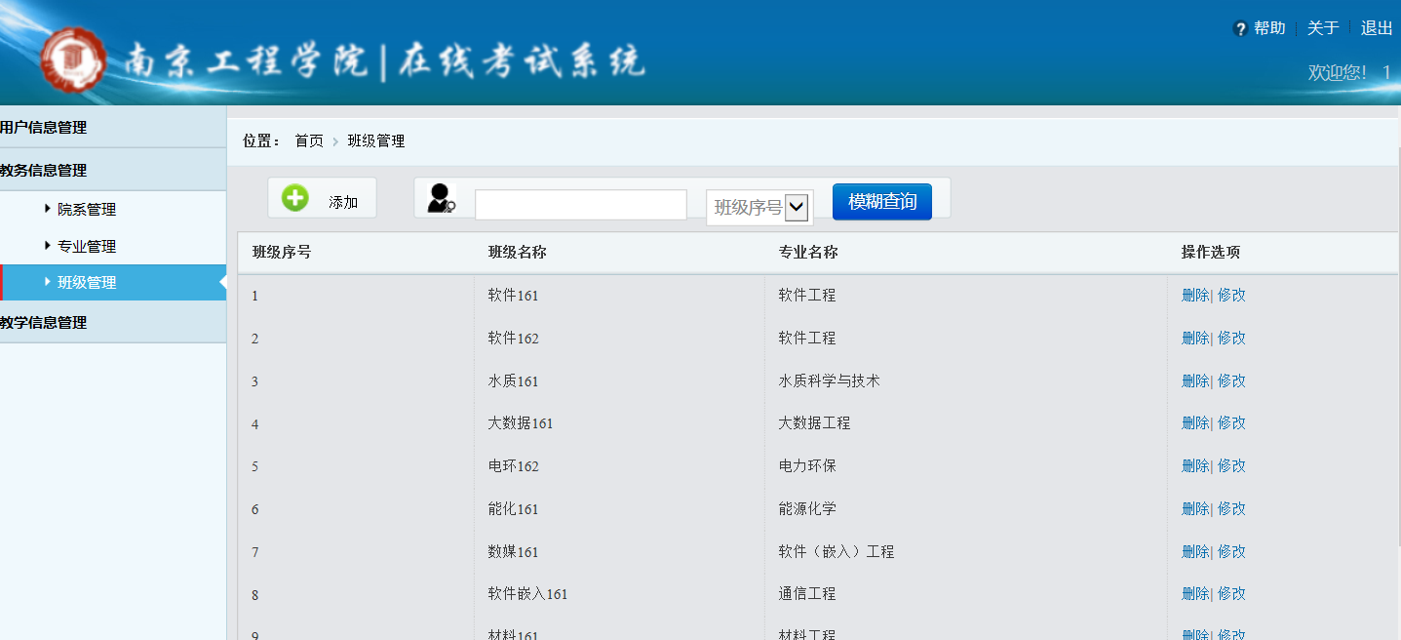
02 具体工作及阶段性研究成果
05
后台教务信息管理效果图

Slide 10
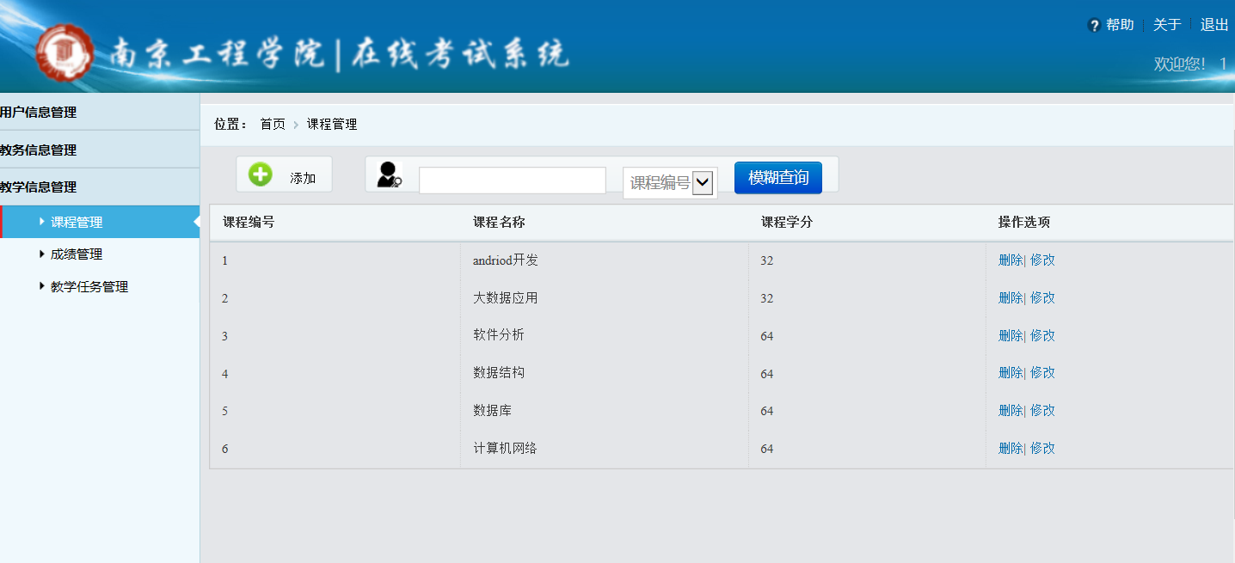
02 具体工作及阶段性研究成果
06
后台教学信息管理效果图

Slide 11
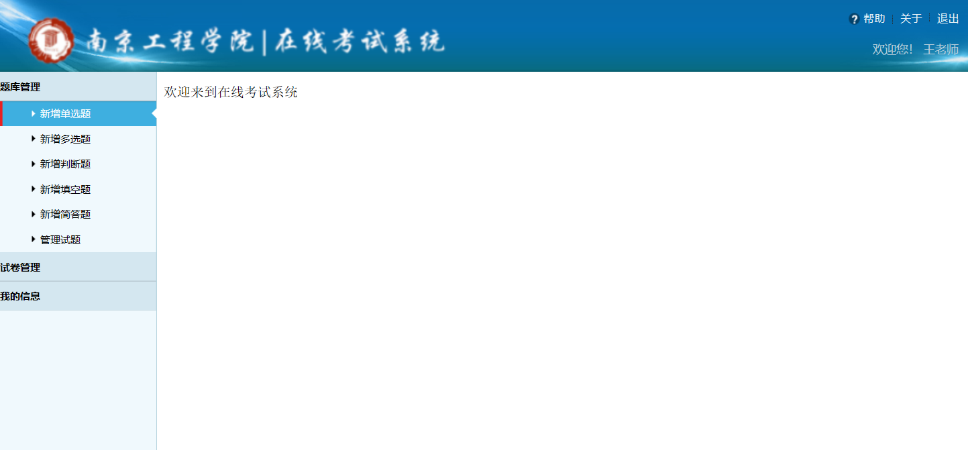
02 具体工作及阶段性研究成果
07
教师题库管理效果图

Slide 12
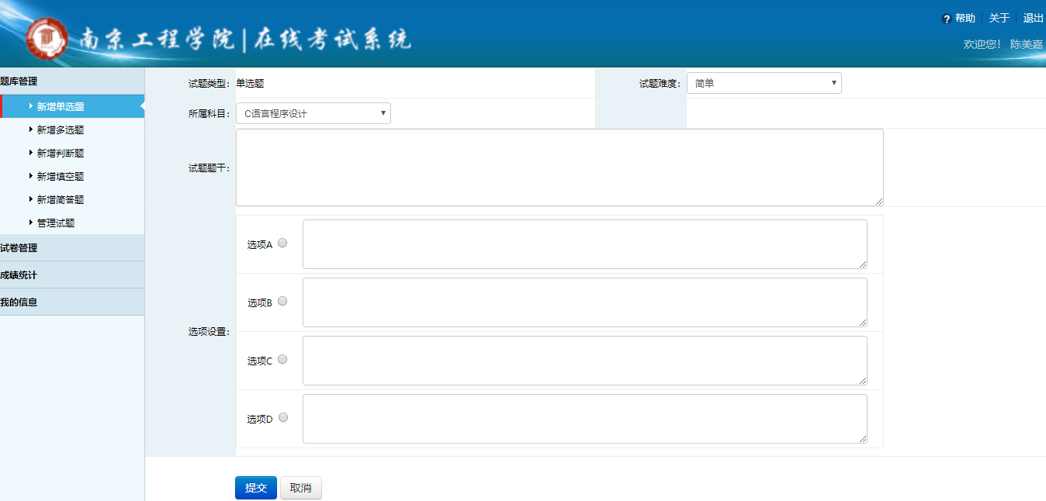
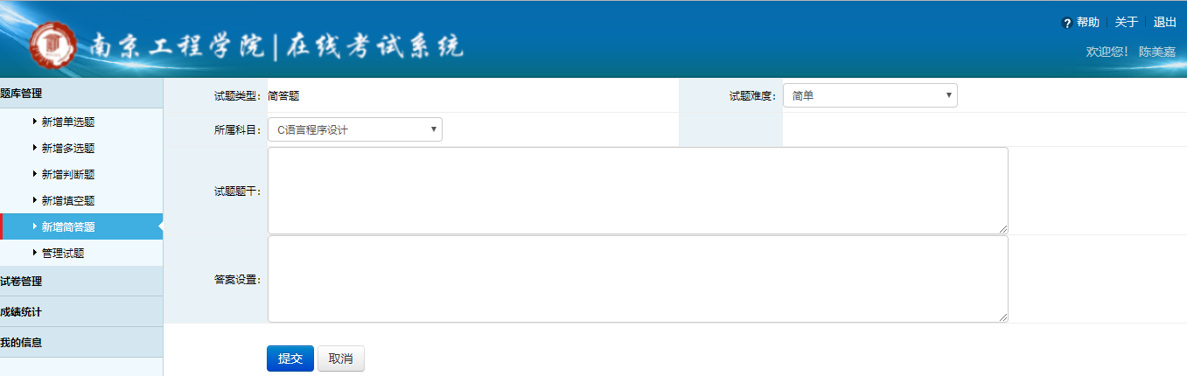
02 具体工作及阶段性研究成果
08
题库的增删改等效果图

Slide 13
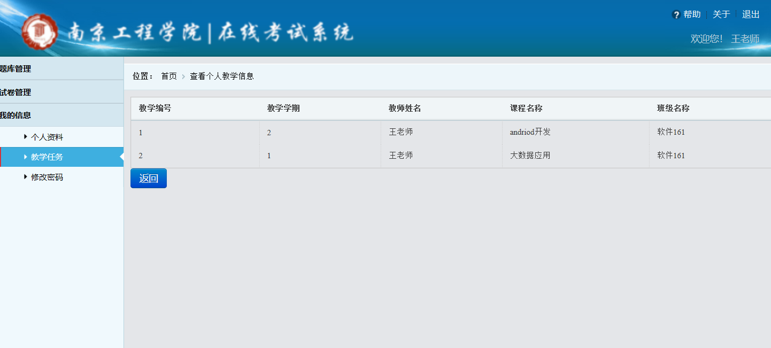
02 具体工作及阶段性研究成果
09
教师信息查看效果图

Slide 14
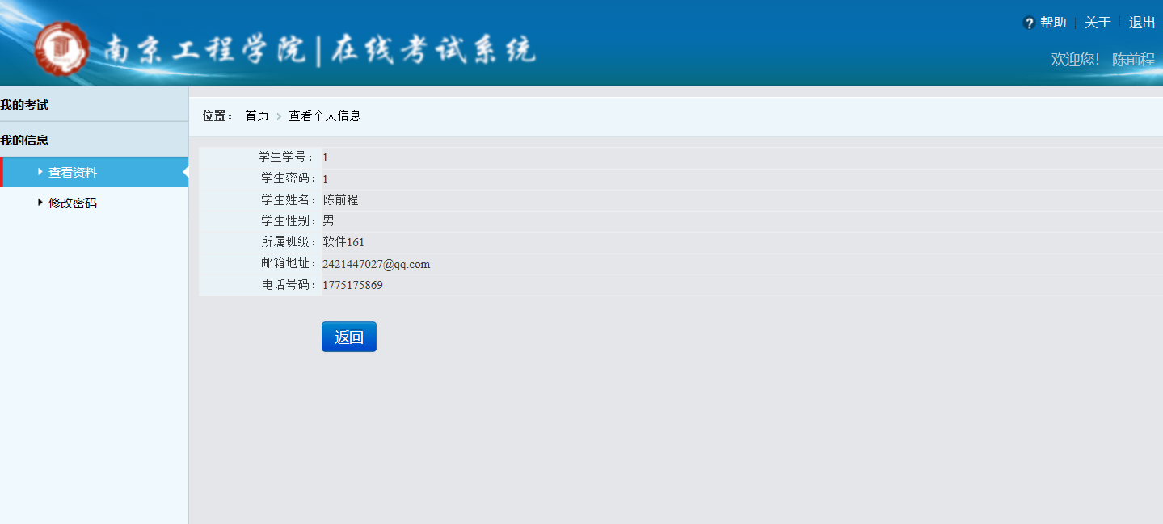
02 具体工作及阶段性研究成果
10
学生个人信息查看效果图

Slide 15
03
PART THREE 存在问题及解决方法

Slide 16
03 存在问题
11
01
02
算法问题
高并发问题
目前组卷算法还是初步构想了大概的思路，还未具体实现以及做到最优解的效果，需要进一步研究。
在实际的场景中，在线考试的人数一般会很多，这就需要我们考虑高并发问题，处理好高并发是提升系统性能的关键。

Slide 17
03 存在问题
12
03
04
UI效果问题
数据安全性问题
在满足用户性能的前提下，我们更应该给用户一个良好的界面体验，真正做到人机交互。
对于学生的信息以及他们考试的成绩等，系统应该保证信息不会出错，这在实际的应用中也是至关重要的。

Slide 18
03 解决方法
13
01 算法优化问题
01
通过设计更多的约束条件来达到拥有更多的最优解。
02 高并发问题
02
在使用数据库连接池的前提下加入redis缓存技术，这样可以满足基本要求，后期可考虑使用分布式技术。
03
03 UI效果问题
结合css技术以及jQuery技术使得界面能更加的满足用户的要求，使得操作起来更加简洁实用。
04
04 数据安全问题
在用户登录时进行安全验证，以及设计数据校验以及数据回显等功能。

Slide 19
04
PART FOUR 下一阶段安排

Slide 20
04 大体流程
14
2019.09-2019.10
软件测试及适配性测试。
2019.06
继续进行具体功能的实现，主要包括组卷功能以及考试部分等。
2019.11
2019.07-2019.08
撰写科研论文，撰写项目结题报告，结题。
在实现基本功能后进行性能以及界面的优化。

Slide 21
04 具体工作
15
Part 1
2019.06
Part 2
2019.07-2019.08
Part 3
2019.09-2019.10
Part 4
2019.11
具体项目的实现
性能与界面的优化
系统测试
撰写科研论文，结题报告
目前只剩下教师部分的组卷以及成绩管理模块和学生的考试模块以及成绩查看等功能的实现
在实现完所有的功能后进行性能的优化，如进行分布式配置以及集群等技术的加入以及界面的美化等。
在完善了系统的各个部分后进行一些测试，可以通过邀请一些用户来体验以及使用一些测试工具来测试等。
测试结束后进行总结，撰写结题报告，为结题做好准备，以及撰写一篇有关该系统的论文进行发表。

Slide 22
感谢聆听！
《基于人工智能的课程考试及分析系统的研究》
学校名称：南京工程学院
指导老师：王琦
报告人：陈前程
Notes:
更多模板资料-亮亮图文旗舰店 https://liangliangtuwen.tmall.com/

